Slide 1
数据库建模CASE工具
PowerDesigner介绍
杭州电子科技大学
计算机学院

Slide 2
内容：
软件开发工具与环境
PowerDesigner介绍

Slide 3
软件工具的定义
是一种软件，它辅助和支持其它软件研制和维护的工具，为了提高软件生产效率和改进软件的质量而设计。

Slide 4
软件工具的范围
传统：操作系统、编译程序，解释程序和汇编程序等
流行：支持需求分析、设计、编码、测试、维护等软件生命周期各个阶段的开发工具和管理工具。

Slide 5
软件开发过程
软件生存周期的一般步骤
软件生存周期的三大阶段
计划阶段
开发阶段
维护阶段

Slide 6
常用开发环境
Windows开发环境
Linux开发环境 (Android系统)
Unix开发环境 (iOS系统)

Slide 7

PowerDesigner介绍

Slide 8
PD,Rose,Visio的比较
ROSE 一般用来构件系统模型，很好用
PowerDesigner 用来建立数据库模型
Visio画流程图和界面不错，在数据库建模和软件建模方面很弱

Slide 9
PowerDesigner概述
是Sybase公司的CASE工具集
方便地对MIS进行分析设计
包括了数据库模型设计的全过程
制作数据流程图、概念数据模型、物理数据模型，可以生成多种客户端开发工具的应用程序
可与许多流行的数据库设计软件，例如：PowerBuilder，Delphi，VB等相配合使用
支持数据仓库

Slide 10
PowerDesinger 发展史
1989
1990
1991
1992
1994
(v1)
(v2)
French
CDM only
v3
English
CDM & PDM
v4
Enterprise
Edition
v5
Modules
ProcessAnalyst
1996
1999
2000
2001
v6
Maturity release
Warehouse
v7
New Generation
First UML
v8
Enhanced UML
Analysis
Neptune

Slide 11
PowerDesigner首席架构师王晓昀
王晓昀，PowerDesigner的创始人，首席架构师。1978年上北京大学.只上了三个月.
1979年去法国上学，
1986年大学毕业后在巴黎的SDP软件公司工作。
1988年开始开发PowerDesigner，1989年开发在法国出售AMC*Designor，
1991年开始在美国出售S-Designor，
1995年Powersoft买下了SDP公司，
1995年Sybase又买下了Powersoft，S-Designor和AMC*Designor的名字改为PowerDesigner和PowerAMC，从1995年到现在王晓昀一直负责PowerDesigner的设计和开发。他在法国生活了25年.现在还是中国人。

Slide 12
PowerDesigner适用范围
PowerDesigner是功能非常强大的工具，它可以被不同的用户用于不同的应用背景
  商业分析师
  数据库管理者
  系统软件工程师
以上哪个是你的角色, 在系统开发过程中你的定位, 并且那些技术需求来驱动你使用 PowerDesigner

Slide 13
企业建模的生命周期
Object-Oriented Model
(OOM)
Java Code
PowerBuilder Code
……
- Application Structure
- Business Logic
- Data Structures
- Business Rules
Conceptual Data Model (CDM)
Forward Engineering
（正向工程）
- Schema Definition
- Denormalization
- Optimization (Indexing)
- Database Creation
Physical Data Model
(PDM)
Reverse Engineering
（反向工程）
ODBC
Database SQL Script
Database Management System (DBMS)
Notes:
CDM, PDM, and OOM models are intended for different audiences with different needs
How PowerDesigner is used depends partially on the background and role of the person using it.
Conceptual Data Models
Good for Business Analysts and DBAs
Physical Data Models
Good for DBAs and System Developers
Object-Oriented Models
Good for System Developers and DBAs

Slide 14
PowerDesigner 在构建阶段
PowerDesigner 支持许多面向对象的语言和技术，包括:
  PowerBuilder
  Java
  C++, C#
  CORBA
  Visual BASIC 6
  XML
在构建阶段, PowerDesigner可以在多种语言生成类定义, 而且也可以将已有系统代码逆向生成.

Slide 15
PowerDesigner的4种模型文件
概念数据模型 (CDM)
  Conceptual Data Model
物理数据模型 (PDM)
  Physical Data Model
面向对象模型 (OOM)
  包、类、接口、关系
  软件系统的逻辑的设计视图的类结构
  从OOM可 产生Java文件或PowerBuilder文件
业务程序模型 (BPM)
  从用户的观点来看业务逻辑和规则的概念模型

Slide 16
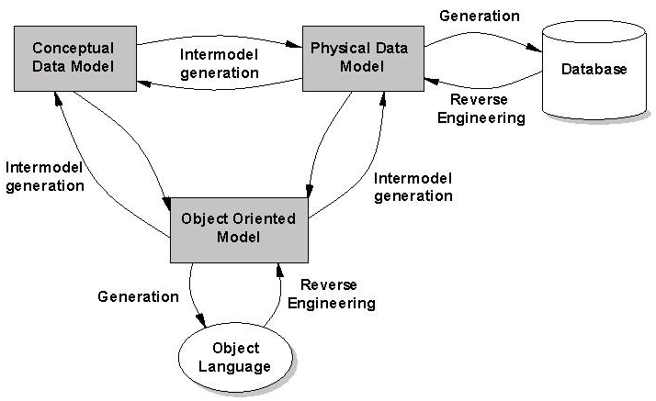
CDM 、PDM 、OOM 三者的转换关系

Slide 17
PowerDesigner 的模块组成
－－ PowerDesigner DataArchitect
强大的数据库设计工具
  可利用实体-关系图为一个 MIS 创建 CDM。
  可根据CDM产生基于某一特定DBMS（例如：Sybase System 11、SQL Server、Oracle等）的 PDM()。
  还可优化PDM，产生为特定DBMS创建数据库的SQL语句、并可以文件形式存储。
  可根据已存在的数据库反向生成PDM、CDM及创建数据库的SQL脚本。

Slide 18
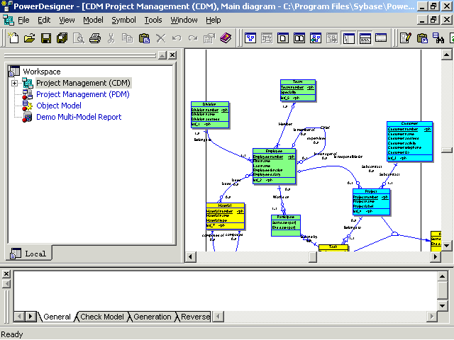

Slide 19
DataArchitect的概念数据模型（CDM）
概念数据模型属于信息的概念设计工具，即理论意义上的实体－联系图，在这个层次上，它不考虑系统物理实现的细节，表示了数据库的整体逻辑结构，独立于任何软件和数据存储结构。
DataArchitect的物理数据模型（PDM）
PDM支持关系模型的概念，它提供了物理层次上的表、列、主码、外码、索引、参照、和视图等数据对象及其相互联系。

Slide 20
如何利用PowerDesigner进行Sybase（MS）数据库移植？
一、 先在 A 机的数据库服务器中建立与 B 机中同名数据库
建立数据库的过程与一般建立数据库过程是一样的，但是为了使原有应用不做修改就能访问新数据库，所以在新服务器上建立的数据库名应与原来的数据库名一致。这里新的数据库的尺寸可以与原来的数据库尺寸不一样。

Slide 21
二、 利用PowerDesigner将 B 机上Sybase中的MyDatabase的库结构取出来
操作：PowerDesigner
选择File-- >Reverse Engineering，这时会提示你指定要连接的数据库，这里我们指定Mydatabase，然后连接;
选择要反转（Reverse）的表、触发器、存储过程；然后选择OK，这时反转引擎任务开始工作；
反转任务完成后，Mydatabase数据库的库结构就显示在窗口上了。

Slide 22
三、 利用PowerDesigner将Mydatabase的库结构写到A机上Mydatebase数据库中
操作：PowerDesigner
选择Database-- >connect；连接到A机上Mydatabase数据库；
选择Database-- >Generate Database；
这时会显示“Parameter for Sybase”会话框；
选择建立所有表、视图，然后单击Generate Database，这时库结构就会写入A机上Mydatabase数据库中；
选择Database-- >Generate Triggers and Procedures；
这时会显示“Parameter for Sybase”会话框;
选择建立所有触发器、存储过程，然后单击Generate Triggers，这时所有触发器、存储过程就会写入A机上Mydatabase数据库中；
---- 这样Mydatabase数据库的库结构就被迁移到新的数据库服务器上了。

Slide 23
课程实验
实验一 熟悉PowerDesigner环境

